Slide 1
КОШАРКА

Slide 2
КОШАРКАРСКИ СТАВ
ОСНОВНИОТ КОШАРКАРСКИ СТАВ МОЖЕ ДА БИДЕ:
- ПАРАЛЕЛЕН
- ДИЈАГОНЕЛЕН

Slide 3
ИЗРЕКА
ПОБЕДЕНИТЕ И ПО ЗАВРШУВАЊЕТО НА НАТПРЕВАРОТ, ОСТАНУВААТ И ПОНАТАМУ НАШИ ПРИЈАТЕЛИ!

Slide 4
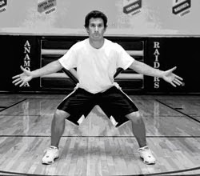
Паралелен кошаркарски став
Изведба – стапалата се поставуваат паралелно, пошироко од рамената. Погледот е насочен напред. Тежината на
телото подеднакво
распореден. Нозете
се свиткани во колената.
Трупот малку
наведнат нанапред.

Slide 5
Паралелен кошаркарски став
ПРИ ИЗВЕДБА НА ОВОЈ СТАВ ТРЕБА ДА СЕ ВНИМАВА ДА НЕ ДОЈДЕ ДО ВКРСТУВАЊЕ
НА НОЗЕТЕ И ПРИБЛИЖУВАЊЕ
НА СТАПАЛАТА ПРИ
ДВИЖЕЊЕ.

Slide 6
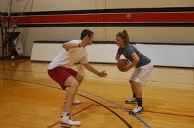
Дијагонален кошаркарски став
ОВОЈ СТАВ СЕ КАРАКТЕРИЗИРА СО ТОА ШТО СТАПАЛАТА СЕ ПОСТАВЕНИ КОСО (ДИЈАГОНАЛНО) ВО ОДНОС НА ПРАВЕЦОТ НА ДВИЖЕЊЕ. РАСТОЈАНИЕТО
ПОМЕЃУ СТАПАЛАТА Е
МАЛКУ ПОШИРОКО
ОД ШИРИНАТА
НА РАМЕНАТА.

Slide 7
Дијагонален кошаркарски став
КОЛЕНАТА СЕ СВИТКАНИ, А ТРУПОТ Е ИСПРАВЕН НАНАПРЕД. ПОГЛЕДОТ Е НАПРЕД. ПОГОЛЕМИОТ ДЕЛ ОД ТЕЖИНАТА НА ТЕЛОТО Е НА ПРЕДНИОТ ДЕЛ ОД ЗАДНОТО СТАПАЛО.

Slide 8
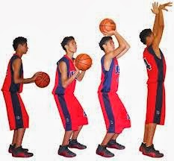
Дијагонален кошаркарски став
ПРЕДНАТА РАКА Е ВИСОКО ПОДИГНАТА, А ДРУГАТА СЕ НАСОЧУВА НА СТРАНА.

Slide 9
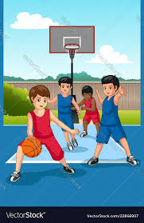
АКО САКАШ ПОВЕЌЕ ДА ЗНАЕШ
МЕЃУНАРОДНАТА КОШАРКАРСКА ФЕДЕРАЦИЈА Е ФОРМИРАНА ВО 1923 ГОДИНА ОД ОСУМТЕ ДРЖАВИ ОСНОВАЧИ:
АРГЕНТИНА * ЛЕТОНИЈА
ЧЕХОСЛОВАЧКА * ПОРТУГАЛИЈА
ГРЦИЈА * РОМАНИЈА
ШПАНИЈА * ШВАЈЦАРИЈА

Slide 10
ВАЖНО!
ФИБА (FIBA) – МЕЃУНАРОДНА КОШАРКАРСКА ФЕДЕРАЦИЈА Е ЗДРУЖЕНИЕ НА НАЦИОНАЛНИТЕ КОШАРКАРСКИ
СОЈУЗИ КОИ РАКОВОДАТ
СО МЕЃУНАРОДНАТА
КОШАРКА.
ОСНОВАНА Е 18.6.1932
ГОДИНА ВО ЖЕНЕВА.

Slide 11
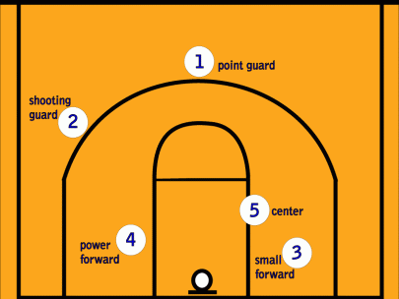
ПОЗИЦИИ НА ИГРАЧИТЕ
1. ПЛЕЈ МЕЈКЕР – ИГРАЧ ШТО ЈА ОРГАНИЗИРА ИГРАТА ВО НАПАД
2. БЕК – ИГРАЧ ШТО ШУТИРА
ОД СИТЕ ПОЗИЦИИ
3. КРИЛО – СТРАНИЧЕН ИГРАЧ
4. КРИЛЕН ЦЕНТАР – ИГРАЧ
ШТО ПОМАГА НА КРИЛОТО И ЦЕНТАРОТ
5. ЦЕНТАР – ИГРАЧ ШТО ИГРА ПОД КОШ

